Slide 1

VÀ CÁC EM HỌC SINH
Trường TH Phù Đổng
Môn: Mĩ thuật lớp 3
KÍNH CHÀO THẦY CÔ

Slide 2
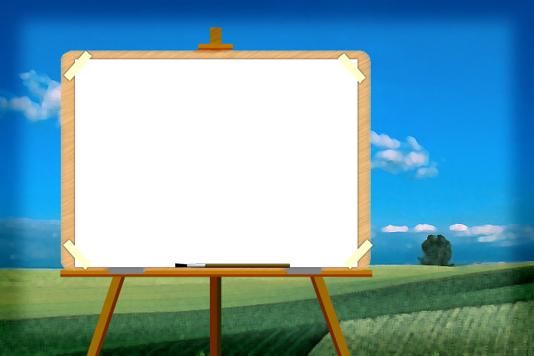

TRÒ CHƠI
AI NHANH TAY HƠN
Hết giờ
(Thời gian 1 phút)
1
2
3
4
5
6
7
8
9
10

Slide 3


Chủ đề 6: Bốn mùa

Slide 4
1. Tìm hiểu:
Hoạt động nhóm: Quan sát hình trên bảng; thảo luận để tìm hiểu các mùa trong năm.

Slide 5
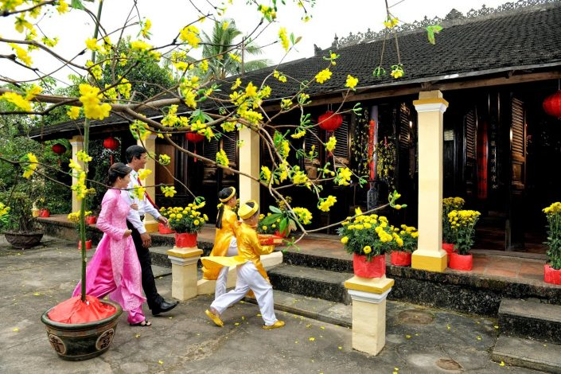
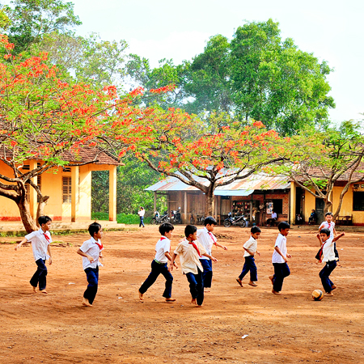
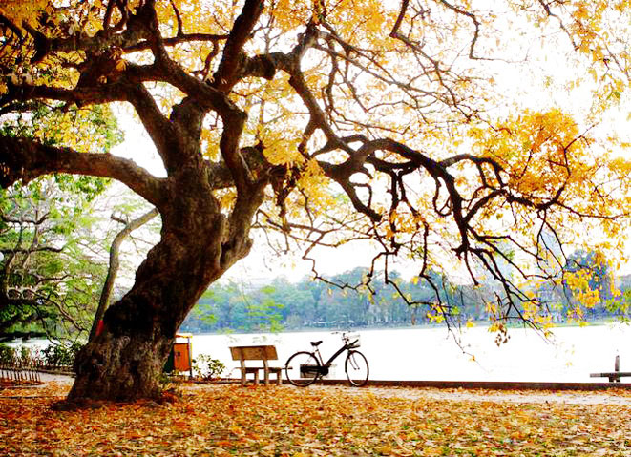
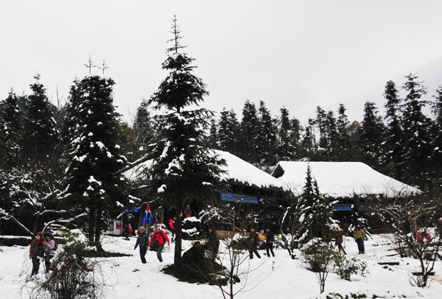
2
3 4
Em nhận ra những mùa nào trong các bức ảnh?
Mỗi mùa có những nét đặc trưng gì?(thời tiết, cây cối, con người...)

Slide 6
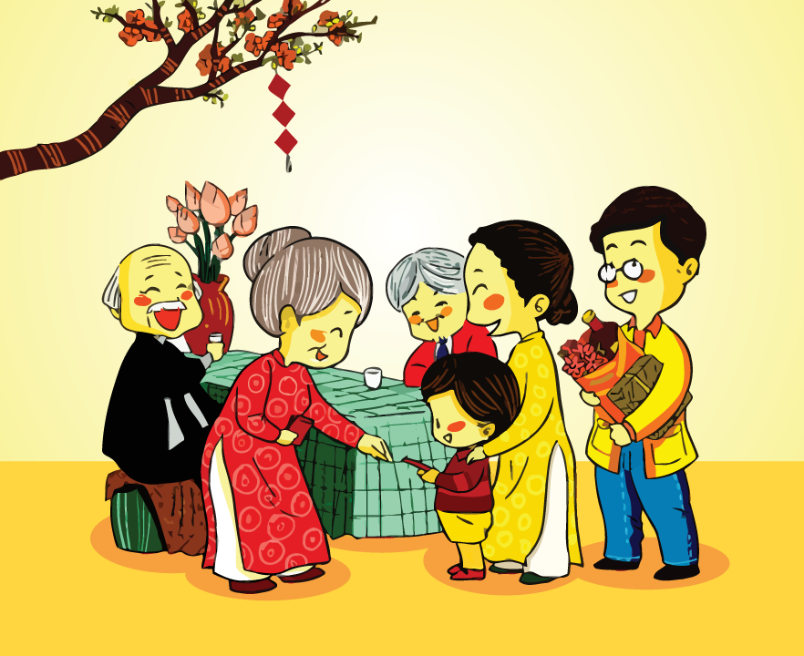
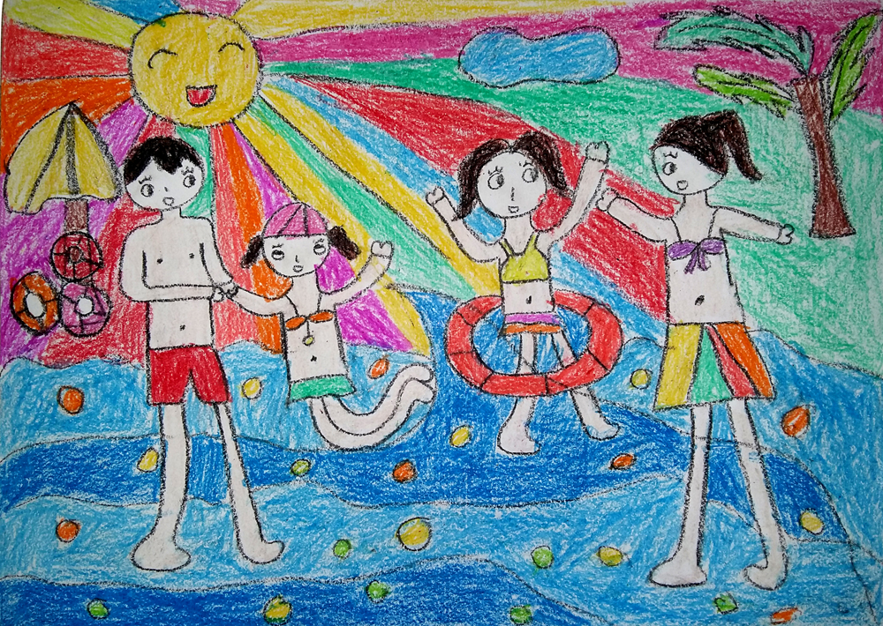
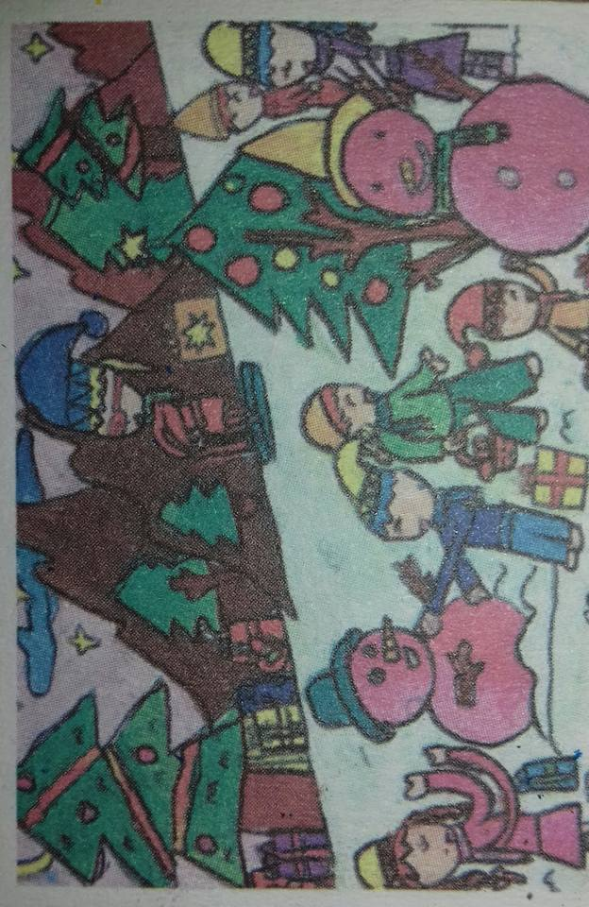
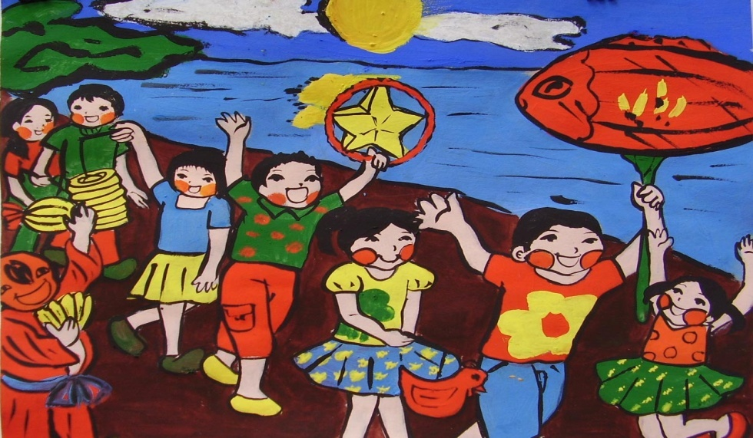
2
3 4
Bức tranh nào diễn tả cảnh mùa xuân, mùa hạ, mùa thu, mùa đông?
Hình ảnh chính trong mỗi bức tranh là gì? Hình ảnh phụ là gì? Chúng được đặt vào vị trí nào trong tranh?
Màu sắc trong mỗi bức tranh mang lại cho em những cảm xúc gì?

Slide 7
Tóm lại:
Có thể tự do lựa chọn nội dung để thể hện chủ đề này như phong cảnh thiên nhiên hoặc các hoạt động của con người. Sử dụng màu sắc phù hợp sẽ làm nổi bật nội dung chủ đề. Các màu đỏ, vàng, cam, nâu, tím đỏ...là những màu nóng. Các màu lam, xanh lá cây, tím nhạt...là những màu lạnh. Các màu nóng thường mang lại cảm giác ấm nóng, vui vẻ, rực rỡ,.. Những màu lạnh thường mang lại cảm giác mát mẻ, bình yên, êm đềm.

Slide 8
2. Cách thực hiện

Slide 9
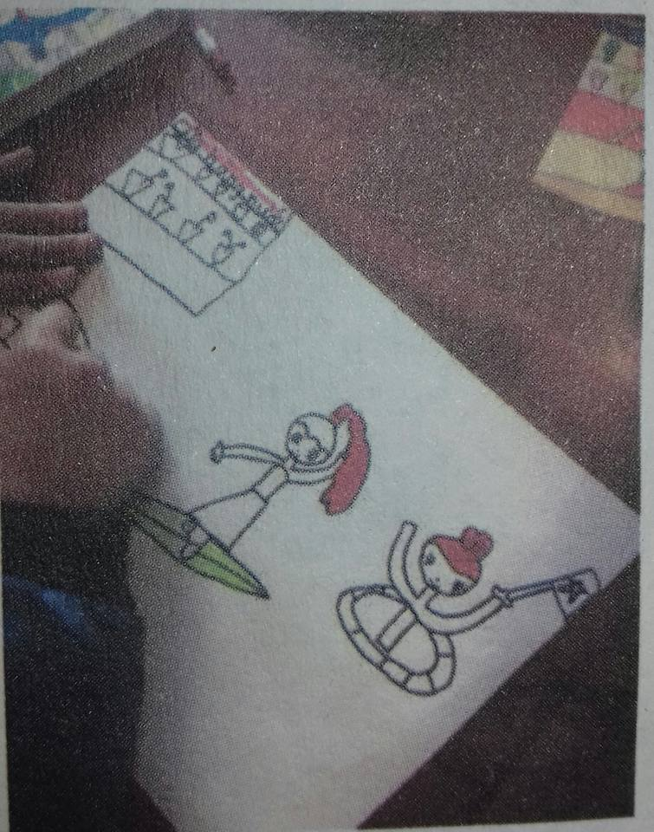
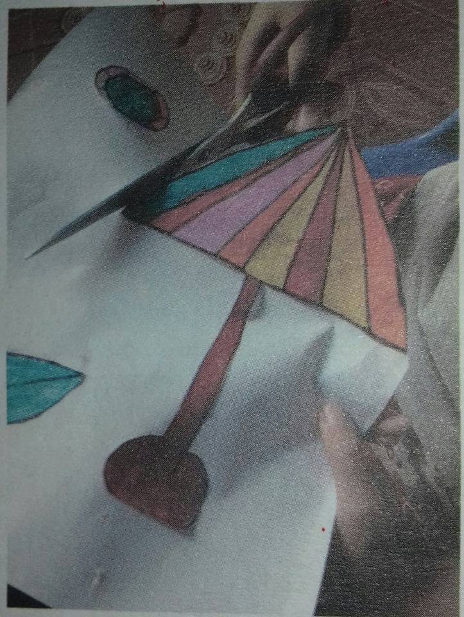
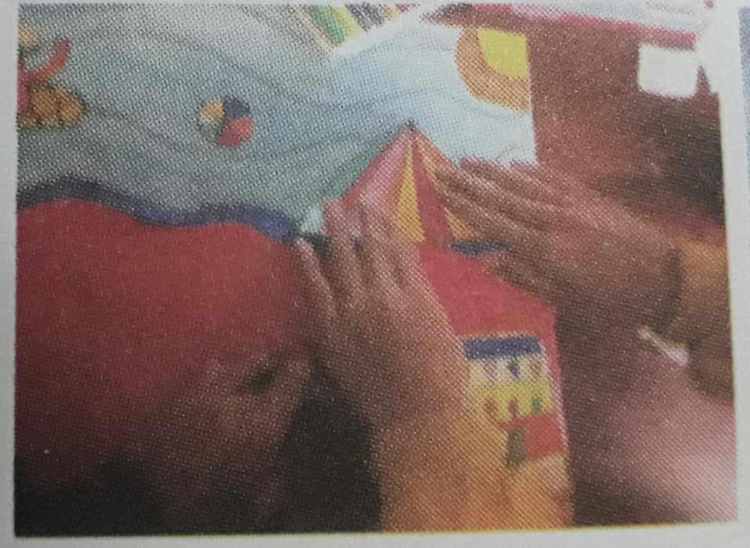
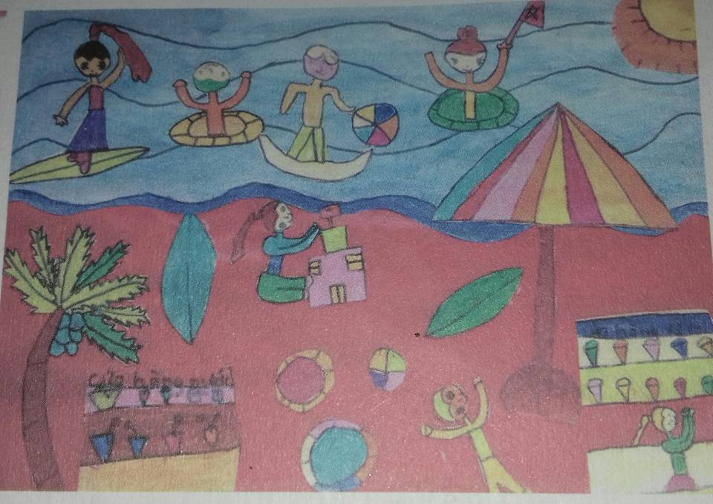
Các bước thực hiện bức tranh tập thể:
2
3 4

Slide 11
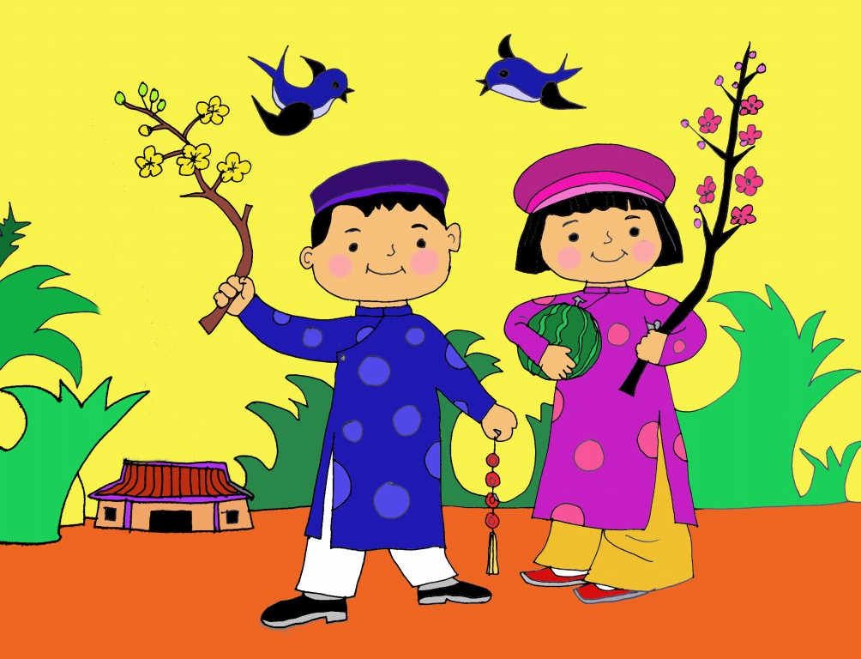
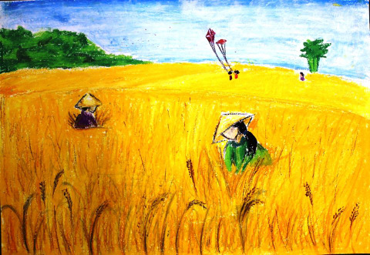
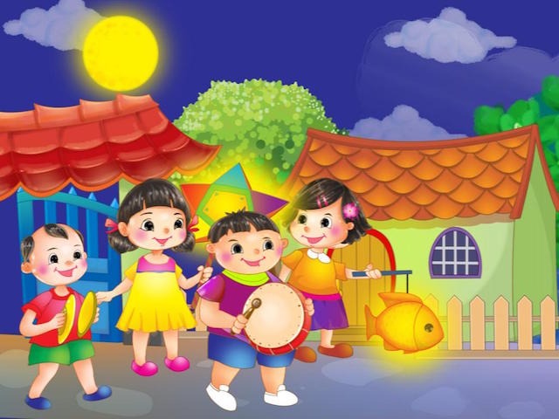
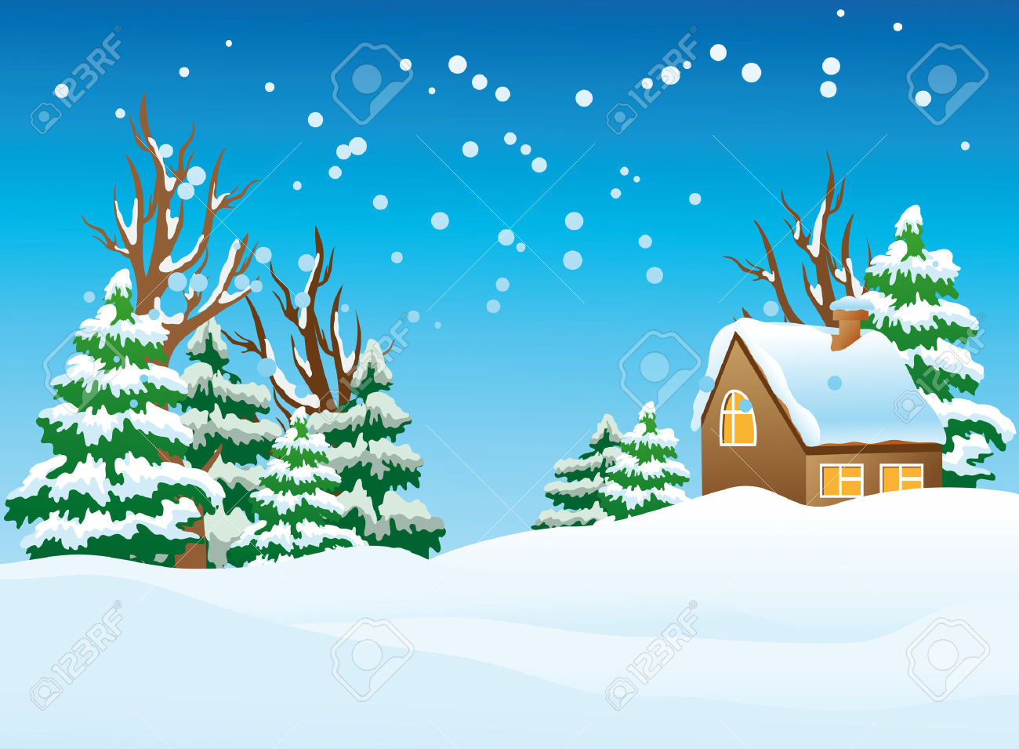

Slide 12
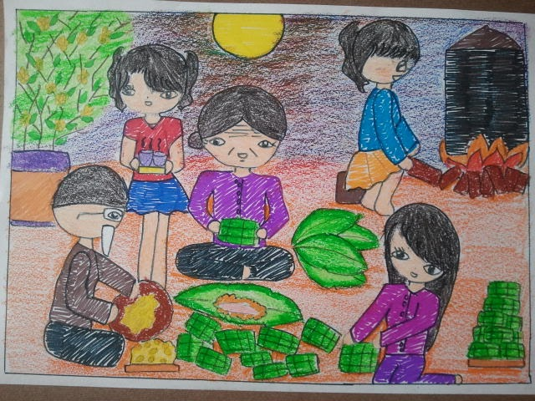
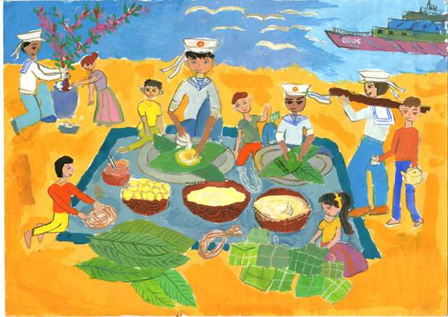
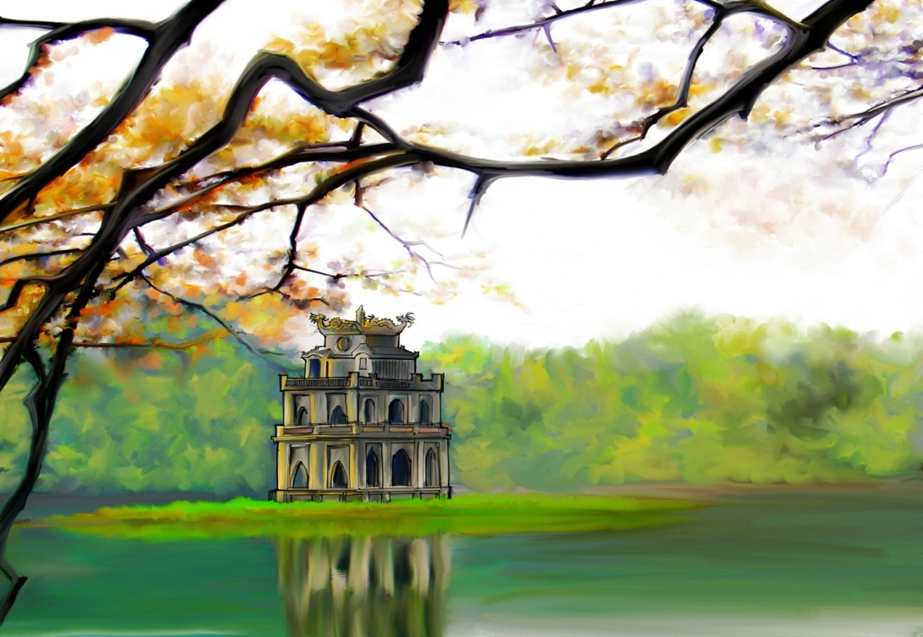
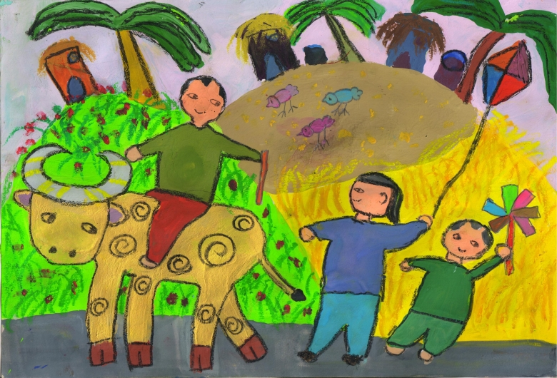

Slide 13

3. Thực hành
Hoạt động cá nhân: Tạo ngân hàng hình ảnh
Trưng bày ngân hàng hình ảnh

Slide 14
Cách thực hiện:
Chọn nội dung chủ đề và hình thức thể hiện.
Sắp xếp hình ảnh tạo thành bức tranh tập thể.
Vẽ thêm các hình ảnh khác tạo không gian cho bức tranh thêm sinh động.

Slide 15
3. Thực hành
Hoạt động theo nhóm

Slide 16
4. Trưng bày kết quả học tập

